Slide 1
Lớp học của cô Mạc Hà

Slide 2
KEYBOARD
CHỦ ĐỀ A3.
BÀI 2: EM TẬP GÕ HÀNG PHÍM CƠ SỞ
keyboard

Slide 3
Khởi động
Em hãy cho biết bàn phím máy tính dùng để làm gì?
A.
Tô chữ
B.
Vẽ chữ
C.
Gõ chữ và số
D.
Vẽ số

Slide 4
Khởi động
Hàng phím cơ sở có gì đặc biệt?
A.
Có phím gai
B.
Có 2 phím có gai
C.
Có 3 phím có gai
D.
Có 3 phím có gai

Slide 5
Khởi động
Khu vực chính của bàn phím có mấy hàng?
A.
Có 4 hàng
B.
Có 5 hàng
C.
Có 6 hàng
D.
Có 7 hàng

Slide 6
Khởi động

Slide 7
Khám phá
Đặt tay đúng trên hàng phím cơ sở

Slide 8
Khám phá
Đặt tay đúng trên hàng phím cơ sở

Slide 9
Khám phá
Đặt tay đúng trên hàng phím cơ sở
Tay trái
Tay phải

Slide 10
Luyện tập
2. Luyện gõ phím với phần mềm Rapid typing
Nhận biết biểu tượng phần mềm

Slide 11
Luyện tập
2. Luyện gõ phím với phần mềm Rapid typing
Cách khởi động chương trình:
Cách 1: Nháy đúp chuột vào biểu tượng của chương trình
Cách 2: Nháy chuột phải vào biểu tượng của chương trình rồi chọn lệnh Open
Cách 3: Nháy chuột vào biểu tượng của chương trình rồi nhấn phím Enter

Slide 12
Luyện tập
2. Luyện gõ phím với phần mềm Rapid typing

Slide 13
Luyện tập
2. Luyện gõ phím với phần mềm Rapid typing
Cách lựa chọn bài luyện tập

Slide 14
Luyện tập
2. Luyện gõ phím với phần mềm Rapid typing

Slide 15
Luyện tập
2. Luyện gõ phím với phần mềm Rapid typing

Slide 16
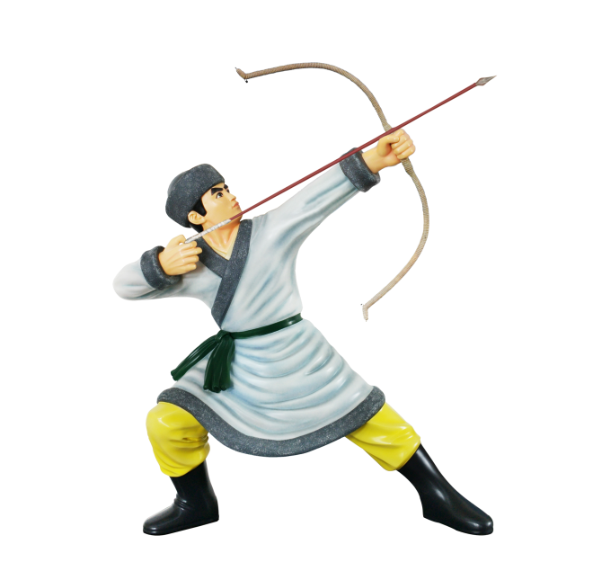
Củng cố
Trò chơi
Bắn cung tên

Slide 17
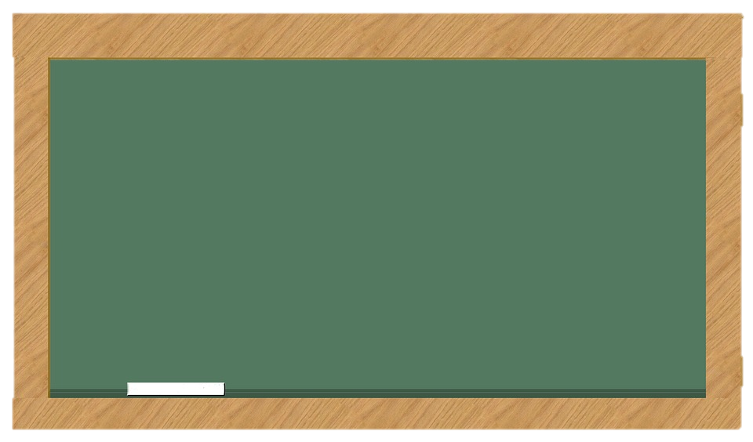
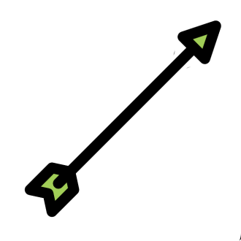
Câu 1: Các phím F và J thuộc hàng phím nào?
Hàng phím trên
Hàng phím cơ sở
Chính xác
Hàng phím số
Hàng phím dưới
Notes:
-GV click vào các quả bóng để chọn đáp án đúng>>click vào khoảng trống để chuyển slide

Slide 18
Câu 2: Khi gõ xong, đưa ngón tay về vị trí nào trên hàng phím cơ sở?
Vị trí
xuất phát
Vị trí
nút cách.
Chính xác
Ví trí tại
chữ B và N
Vị trí tại chữ H và J
Notes:
-GV click vào các quả bóng để chọn đáp án đúng>>click vào khoảng trống để chuyển slide

Slide 19
Câu 3: Khi gõ bàn phím em đặt tay ở vị trí xuất phát trên hàng phím nào?
Trên hàng phím cơ sở
Trên hàng phím dưới
Chính xác
Trên hàng phím chứa phím
dấu cách
Trên hàng phím trên
Notes:
-GV click vào các quả bóng để chọn đáp án đúng>>click vào khoảng trống để chuyển slide

Slide 20
Câu 4: Hai phím có gờ (F, J) trên hàng phím cơ sở dùng để đặt ngón tay nào ở vị trí xuất phát?
Ngón giữa
Ngón áp út
Chính xác
Ngón út
Ngón trỏ
Notes:
-GV click vào các quả bóng để chọn đáp án đúng>>click vào khoảng trống để chuyển slide

Slide 21
Vận dụng
Chỉ với hàng phím cơ sở, em gõ được những từ nào có nghĩa?

Slide 22
Chúc các em
chăm ngoan, học giỏi!
Cảm ơn các em đã tham gia lớp học

